Slide 1
Каталог стародруків наукової бібліотеки
Національного університету «Острозька академія»
Клебан Ю. © 2012 Лабораторія «МСЕС»

Slide 2
МЕТА
Формування каталогу стародруків у мережі Інтернет із можливістю віртуального гортання рідкісних книг

Slide 3
ГРАФІЧНИЙ ІНТЕРФЕЙС

Slide 4
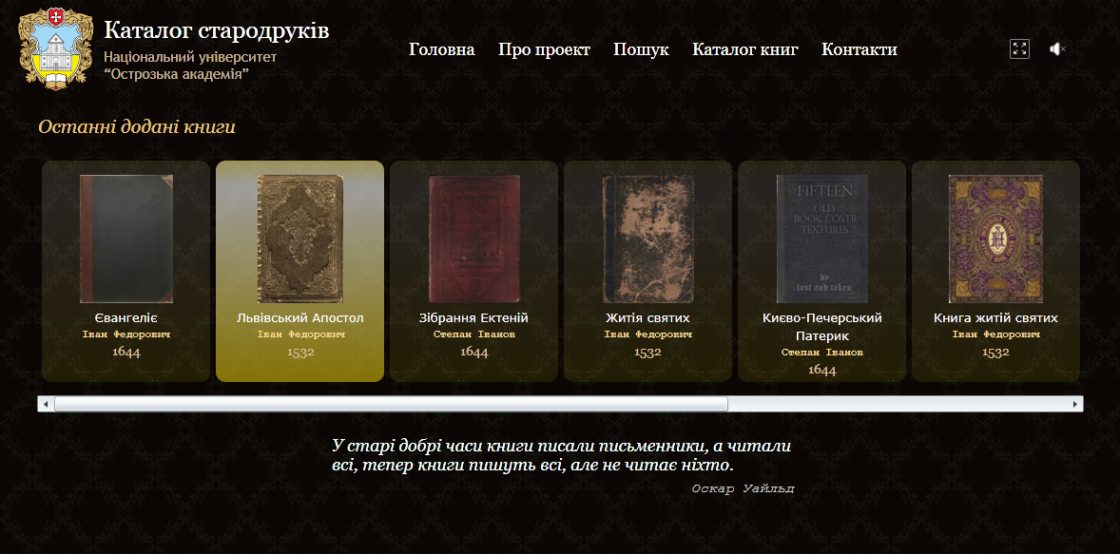
ГОЛОВНА СТОРІНКА

Slide 5
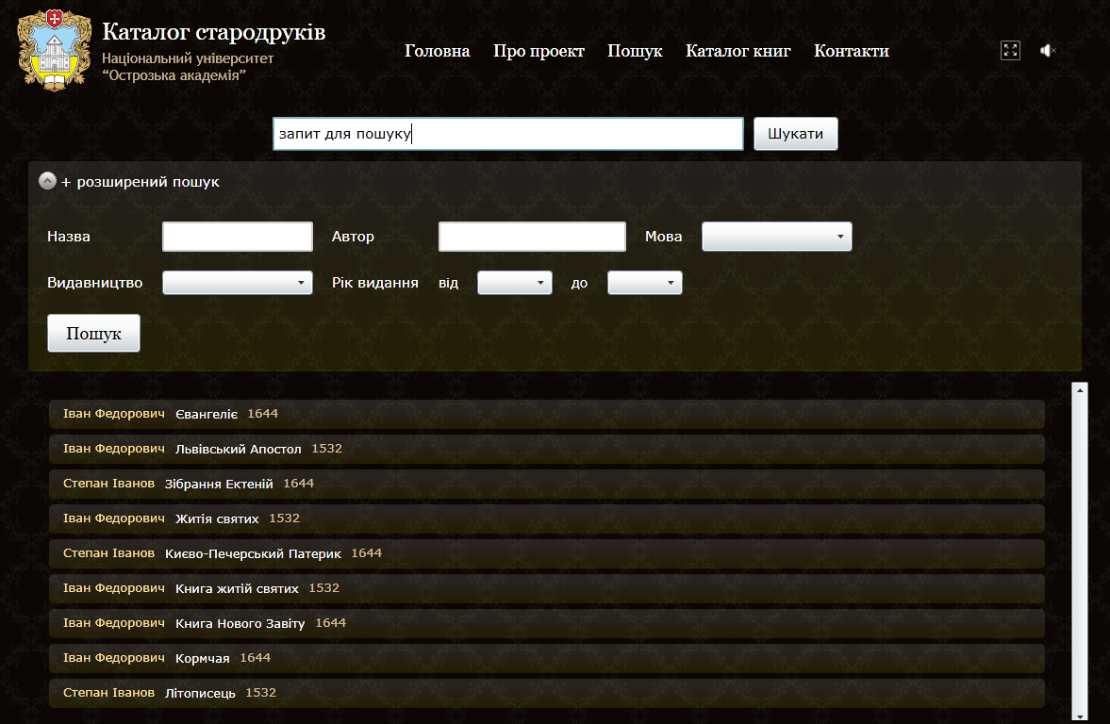
ПОШУК СТАРОДРУКІВ

Slide 6
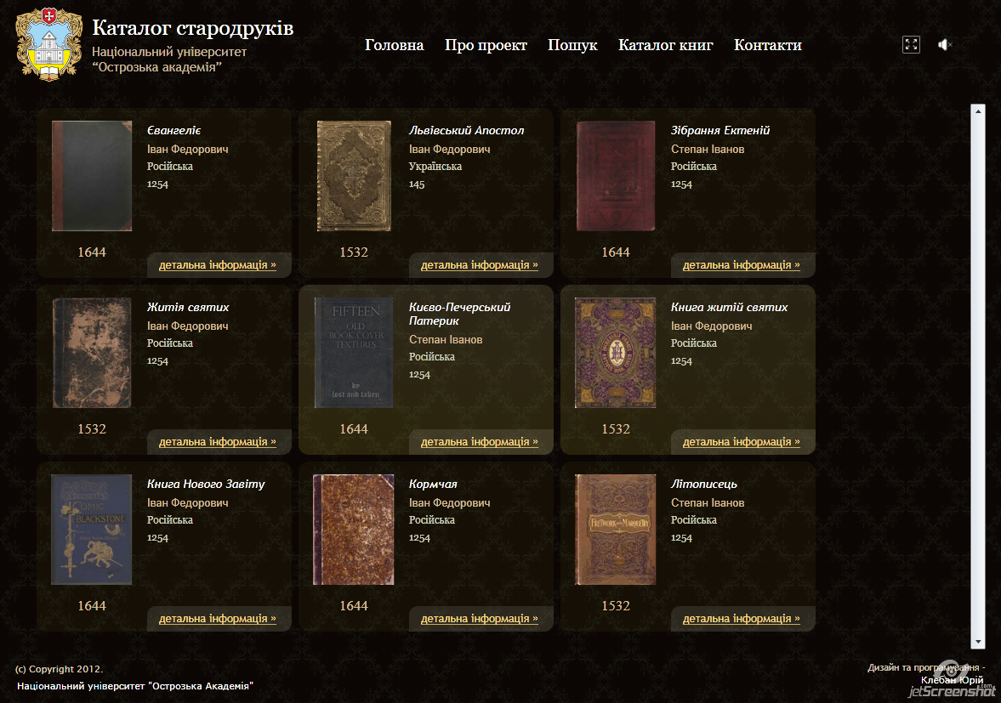
КАТАЛОГ СТАРОДРУКІВ

Slide 7
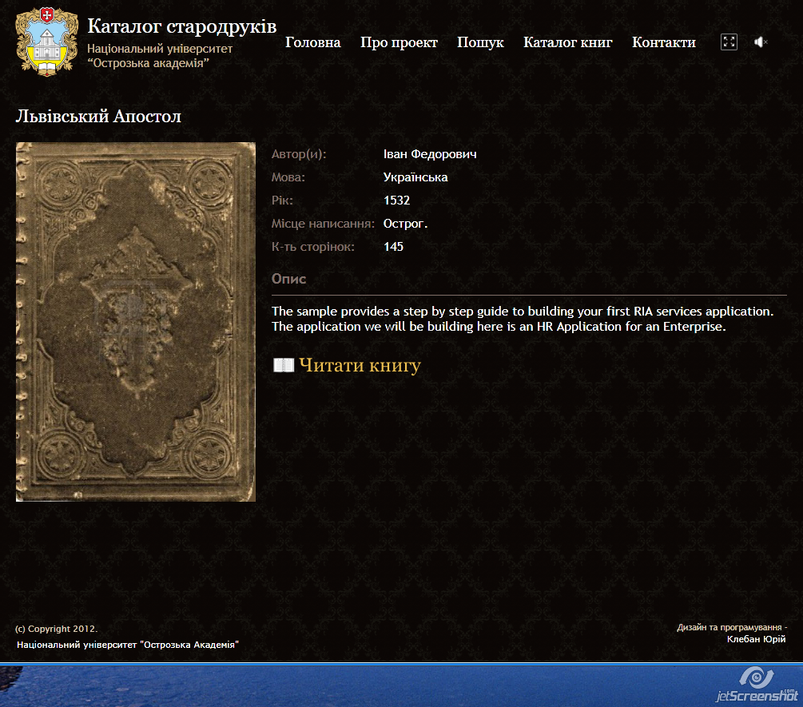
ІНФОРМАЦІЯ ПРО КНИГУ

Slide 8
ЧИТАННЯ КНИГИ

Slide 9
ДЕМОНСТРАЦІЯ

Slide 11
ТЕХНОЛОГІЇ
Платформа .NET
ASP.NET/C#/Silverlight 4
MS SQL Server 2008

Slide 12
Дякуємо за увагу!
© 2012 Лабораторія «МСЕС»

